Slide 1
WEB-ПРОГРАММИРОВАНИЕ HTML & CSS

Slide 2
ЧТО МЫ СЕГОДНЯ ИЗУЧИМ
01
02
03
04
Введение в веб-разработку
HTML
Основные понятия сети интернет
Основные понятия: теги и атрибуты
Структура HTML-документа
Редакторы кода
<!DOCTYPE>, <html>, <head>, <body>.
Редакторы кода и их характеристики

Slide 3
01
Введение в веб-разработку
Основные понятия сети интернет

Slide 4
История интернета
История интернета начинается в 60-годы XX века. Впервые концепцию описал один американский учёный и эпично назвал её «Галактическая сеть».
В 1969 американское агентство DARPA начало создавать экспериментальную сеть «с коммутацией пакетов». Её назвали ARPANET.
Коммутация пакетов - способ передачи данных по сети. Принцип работы очень простой: делим информацию на маленькие пакеты и отправляем их независимо друг от друга. Это нужно для надёжности, скорости и эффективности.
В декабре 1970 года Network Working Group придумала протокол управления сетью, а в 1971 - 1972 его реализовали в ARPANET. Благодаря этому, появилась возможность создавать сетевые приложения. Первым приложением стала электронная почта, её сделали в 1972-м.
Но это всё научные исследования. Интернет, каким мы его знаем, придумал Тим Бернерс-Ли. Он изобрёл технологии URI/URL, HTTP, и HTML.

Slide 5
URL
Первая важная технология, которая позволила появиться интернету - URL. Она ﻿применяется для обозначения адресов почти всех ресурсов Интернета: сайты и ﻿сервера ﻿приложений вроде ﻿электронной почты. ﻿URL сочетает в себе две технологии:
URI - стандарт записи уникального адреса. Например, адрес сайта это URI: http://google.com
DNS - система доменных имён. У любого устройства в сети есть свой числовой адрес, он называется IP-адрес. Но людям удобнее запоминать буквы - доменные имена. DNS просто помогает найти IP-адрес по доменному имени. Пример: 173.194.44.40 это IP-адрес, а google.com - доменное имя, которое ему соответствует.

Slide 6
HTTP
HyperText Transfer Protocol (гипертекст трансфер протокол) - протокол передачи гипертекста. Давай разбираться.
HTTP (эйч-ти-ти-пи) - протокол (то есть регламент, набор условных обозначений), который устанавливает определённый формат общения между клиентом и сервером. Суть его заключается в том, что клиент посылает запросы на URL, а сервер ему отвечает.
Клиент - тот, кто посылает запросы. Когда ты открываешь сайт, ты - клиент.
Сервер - тот, кто принимает запросы и отвечает на них. Когда ты открываешь сайт гугла, сервер гугла посылает тебе веб-страничку - отвечает на твой запрос.

Slide 7
HTTP
А теперь про запросы. Что значит "послать запрос"? Если не углубляться в сложные научные определения, это означает отправить по сети сообщение с каким-нибудь требованием. Это работает так:
ты посылаешь запрос
между тобой и сервером устанавливается соединение
сервер формирует ответ, посылает его тебе
соединение закрывается
Вот и всё.
Так вот, протокол передачи гипертекста. ﻿"Текста", потому что сервер отвечает на запрос текстом определённого формата. А так как любые данные можно представить в виде текста, то получается, что через HTTP можно пересылать всё: картинки с котиками, гифки с котиками, и даже видео. С котиками.

Slide 8
HTML
HyperText Markup Language (гипертекст маркап лэнгуидж) - язык разметки гипертекста. Опять разбираемся в сложных терминах. В этой аббревиатуре нам интересно слово "разметка".
Разметка - что это вообще такое? Представь, что ты передаёшь текст по сети. Как сделать в тексте заголовок? Выделить абзац? Подчеркнуть слово? Самый простой вариант - пометить начало и конец выделяемого фрагмента условными метками. Например:
<заголовок>HTML</заголовок>
<полужирный>HyperText Markup Language</полужирный> <курсив>(гипертекст маркап лэнгуидж)</курсив> - язык разметки гипертекста.
Это разметка.
HTML позволил создавать документы, в которых были заголовки, абзацы, ссылки, таблицы, картинки и куча всего прочего.

Slide 9
HTML
02
Основные понятия: теги и атрибуты

Slide 10
HTML
Теперь мы знаем, что такое разметка, давай узнаем, что такое HTML. Есть вещи, которые проще показать, чем объяснить. HTML - одна из них.
Всё гениальное просто. Вот как бы выглядел текст этого урока на HTML:
<h1>HTML</h1>
<p>Теперь мы знаем, что такое <i>разметка</i>, давай узнаем, что такое HTML. Есть вещи, которые проще показать, чем объяснять. HTML - одна из них.</p>
<p>Всё гениальное просто. Вот как бы выглядел текст этого урока на HTML:</p>
h1 - заголовок первого уровня (header 1)
p - абзац (paragraph)

Slide 11
ЗАДАНИЕ
Разметь текст
Война и мир
чтобы он стал заголовком первого уровня

Slide 12
Теги
Как ты уже догадался, в HTML для разметки используется особый набор символов. Он называется тег.
Что такое тег
Тег — это синтаксическая единица языка HTML, которая выделяет или создаёт элемент. Это набор символов, с помощью которого браузер понимает, где элемент создается, начинается и заканчивается. Есть 2 вида тегов: двойные и одинарные.

Slide 13
Двойные теги
Двойные теги показывает начало и конец элемента. Начало элемента обозначается открывающим тегом <…> , а конец - закрывающим </…>.
Двойной тег обязательно должен быть закрыт. Даже несмотря на то, что современные браузеры умеют в некоторых случаях понимать разметку без закрытых тегов, лучше всегда закрывать их.

Slide 14
Одинарные теги
Одинарные теги просто не имеют пары. Примеры: тег переноса строки <br> или горизонтальной линии <hr>.
Старые браузеры требовали закрывать одинарные теги: <br />, сейчас таких браузеров практически не осталось и допустимо использовать оба варианта синтаксиса.

Slide 15
Вложенность тегов
Теги можно вкладывать друг в друга. Пример:
<p>
<em>Курсив внутри абзаца</em>
</p>
Но при вложении тега нужно всегда помнить о том, что внутренний тег нужно закрывать раньше внешнего. ﻿То есть вот такой код недопустим:
<p><em>Я уже говорил тебе, что такое безумие?</p></em>

Slide 16
Атрибуты
Атрибуты — это свойства тега. С помощью них мы задаём параметры тега.
Сразу возьмём пример: тег <a> — ссылка. Для задания адреса, куда будет вести эта ссылка, нам понадобится атрибут href. Вот так будет выглядеть ссылка на страницу Вконтакте:
<a href="https://vk.com">Вконтакте</a>
Атрибут указывается внутри тега, значение атрибута указывается внутри кавычек. Атрибуты отделяются друг от друга пробелами. Пример ссылки на страницу, которая откроется в новой вкладке:
<a href="https://vk.com" target="_blank">Вконтакте</a>

Slide 17

Атрибуты
У атрибута может не быть значения, тогда наличие атрибута включает какой-то параметр, а отсутствие - отключает. Например, атрибут disabled. Если кнопке <button> задать атрибут disabled, она станет серой и на неё невозможно будет нажать.
<button disabled>Нельзя нажимать</button>
Результат:

Slide 18
Особенности интерпретации HTML
При преобразовании HTML-кода в веб-страничку есть некоторые особенности, в которых мы сейчас разберёмся.

Slide 19
Перенос строки только через тег
Возможно, у тебя возник вопрос, зачем нужен тег переноса строки, если можно просто нажать энтер. Дело в том, что HTML воспринимает перенос строки как пробел. Это нужно потому, что редакторы кода не переносят﻿ строки, которые не помещаются в экран - так удобнее писать код. Поэтому чтобы длинный текст влезал в экран, в коде ставятся переносы строки, которые не нужны, когда страница показывается в браузере.

Slide 20
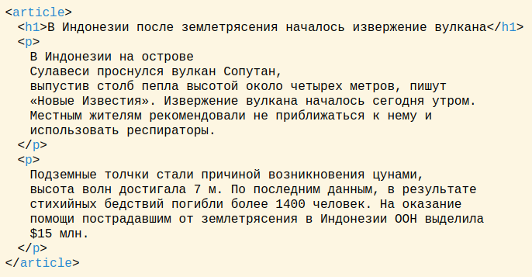
Несколько пробелов, идущих подряд, считаются за один
Это происходит по той же причине, что и с переносом строки. Так просто удобнее форматировать код в редакторе. Из-за того, что теги вкладываются друг в друга, для удобного восприятия кода вложенность показывают отступами - пробелами. Пример:

Slide 21
Произвольный регистр
<br> даст такой же результат, что и <BR>, и <Br>, и <bR>. Несмотря на это, писать разметку лучше в нижнем регистре - это негласное правило.

Slide 22
Перенос строки в теге
При определении тега и его атрибутов можно переносить строку. Это полезно для длинных определений.
Например, для этого изображения:
<img
src="http://example.com/cat.jpg"
title="Мурка"
alt="Рыжая кошка валяется в снегу"
width="640"
height="480"
>

Slide 23
Структура HTML-документа
03
<!DOCTYPE>, <html>, <head>, <body>.

Slide 24
Структура HTML-документа
Структура HTML документа - скелет, на основе которого строится вся страница:
<!DOCTYPE html>
<html>
<head>
<meta charset="utf-8">
<title>Страница</title>
</head>
<body>
<h1>...</h1>
<p>...</p>
</body>
</html>

Slide 25
<!DOCTYPE>
Первым тегом в любом HTML документе должен идти тег <!DOCTYPE>. Он говорит браузеру, по какому стандарту написана страница. На рассвете веба HTML существовал в разных несовместимых версиях, поэтому для их одновременной поддержки нужно было указывать версию явно. Сейчас все пришли к одному стандарту - HTML5. Поэтому для всех сайтов, которые создаются сегодня, нужно указывать <!DOCTYPE html> - так обозначается HTML5.

Slide 26
<html>
Вторым тегом идет <html> - контейнер, который содержит два тега - <head> и <body>. HTML-страница должна заканчиваться закрытым тегом </html>.

Slide 27
<head>
В теге <head> хранится информация о странице. Здесь указывают кодировку <meta charset="...">, имя страницы <title>...</title>, специальную информацию для поисковиков, а ещё тут подключаются стилевые файлы и скрипты.
Тег <head> не отображается. Его цель — сказать браузеру информацию о странице.

Slide 28
<body>
В теге <body> размещается весь контент страницы, который пользователь увидит в браузере.

Slide 29
04
Редакторы кода
Редакторы кода и их характеристики

Slide 30
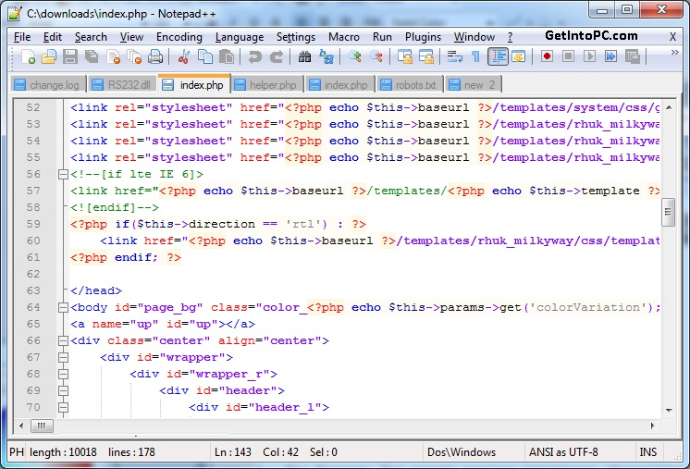
Notepad++
Боевая классика. Ветеран среди редакторов кода, считался самым популярным у веб-разработчиков. Сегодня его в основном используют ностальгирующие консерваторы.

Slide 31
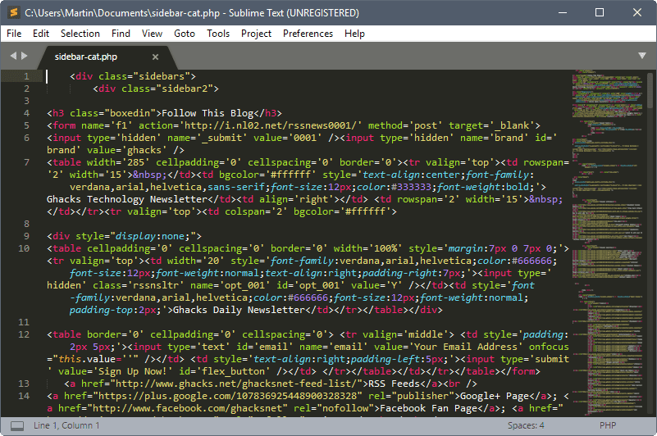
Sublime Text
Довольно быстро работает, неплохо выглядит и кастомизируется, имеет несколько полезных плагинов. В целом неплох, но для веб-разработчика есть более подходящий софт. Рекомендуется использовать его только если у тебя слабый компьютер.

Slide 32
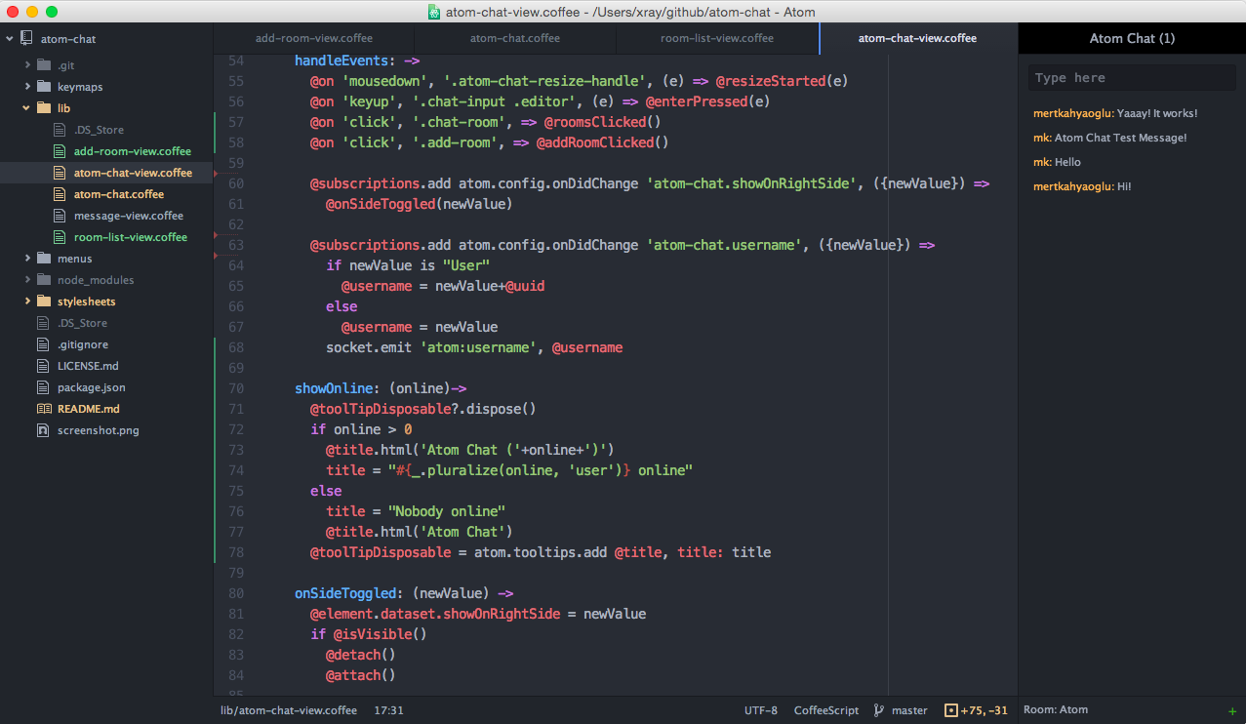
Atom
Хороший редактор кода, заточенный под веб-разработку. Много тем оформления, плагинов. Работает на веб-технологиях, поэтому если ты планируешь развиваться дальше и изучать JavaScript, то в дальнейшем сможешь писать свои расширения. Его минус - скорость работы.

Slide 33
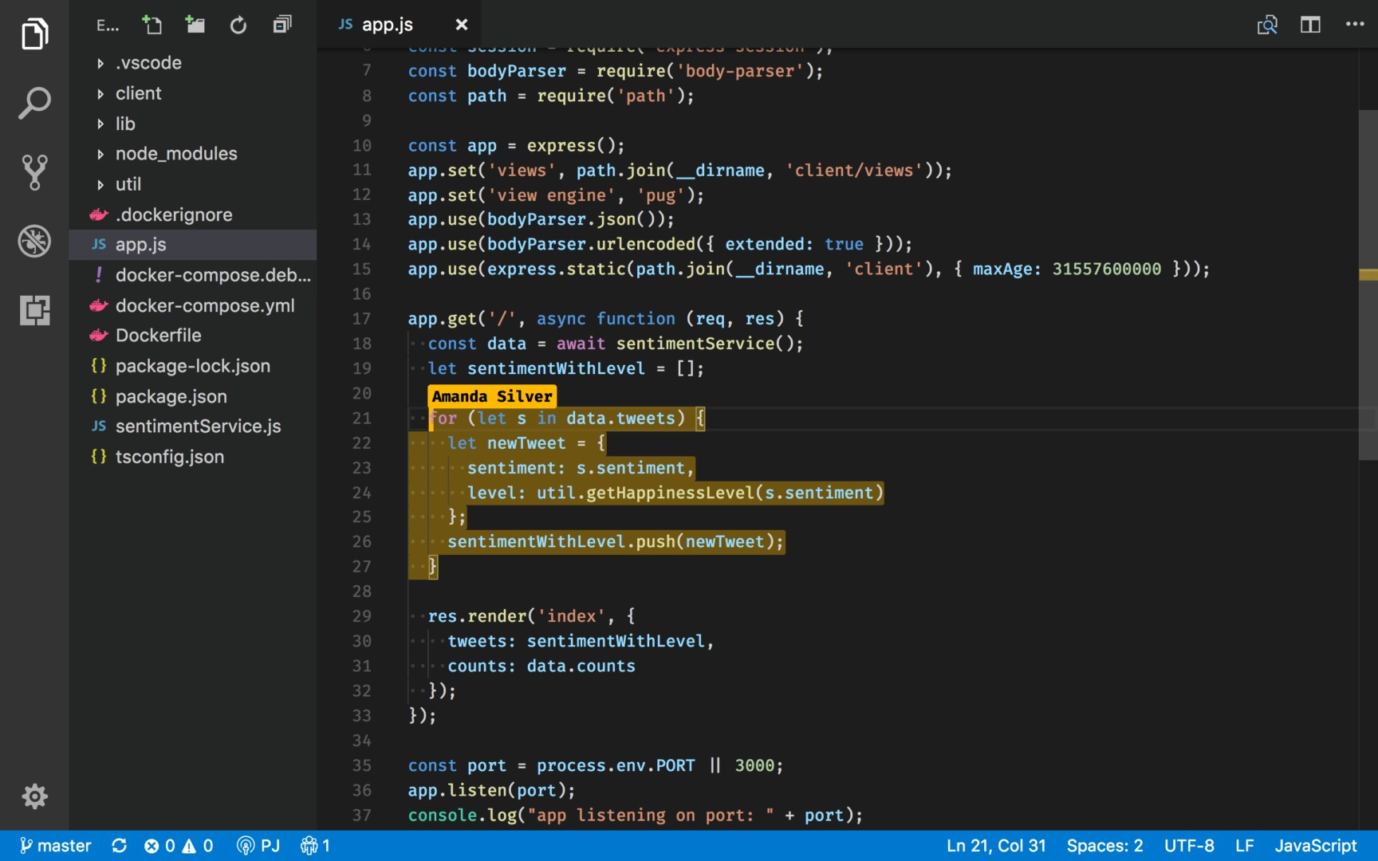
Visual Studio Code
Не путай с Visual Studio. Редактор кода для веба от Microsoft. По сути, это более быстрый аналог Atom. Он имеет все те же самые плюсы, что и Atom, но работает ощутимо быстрее.

Slide 34
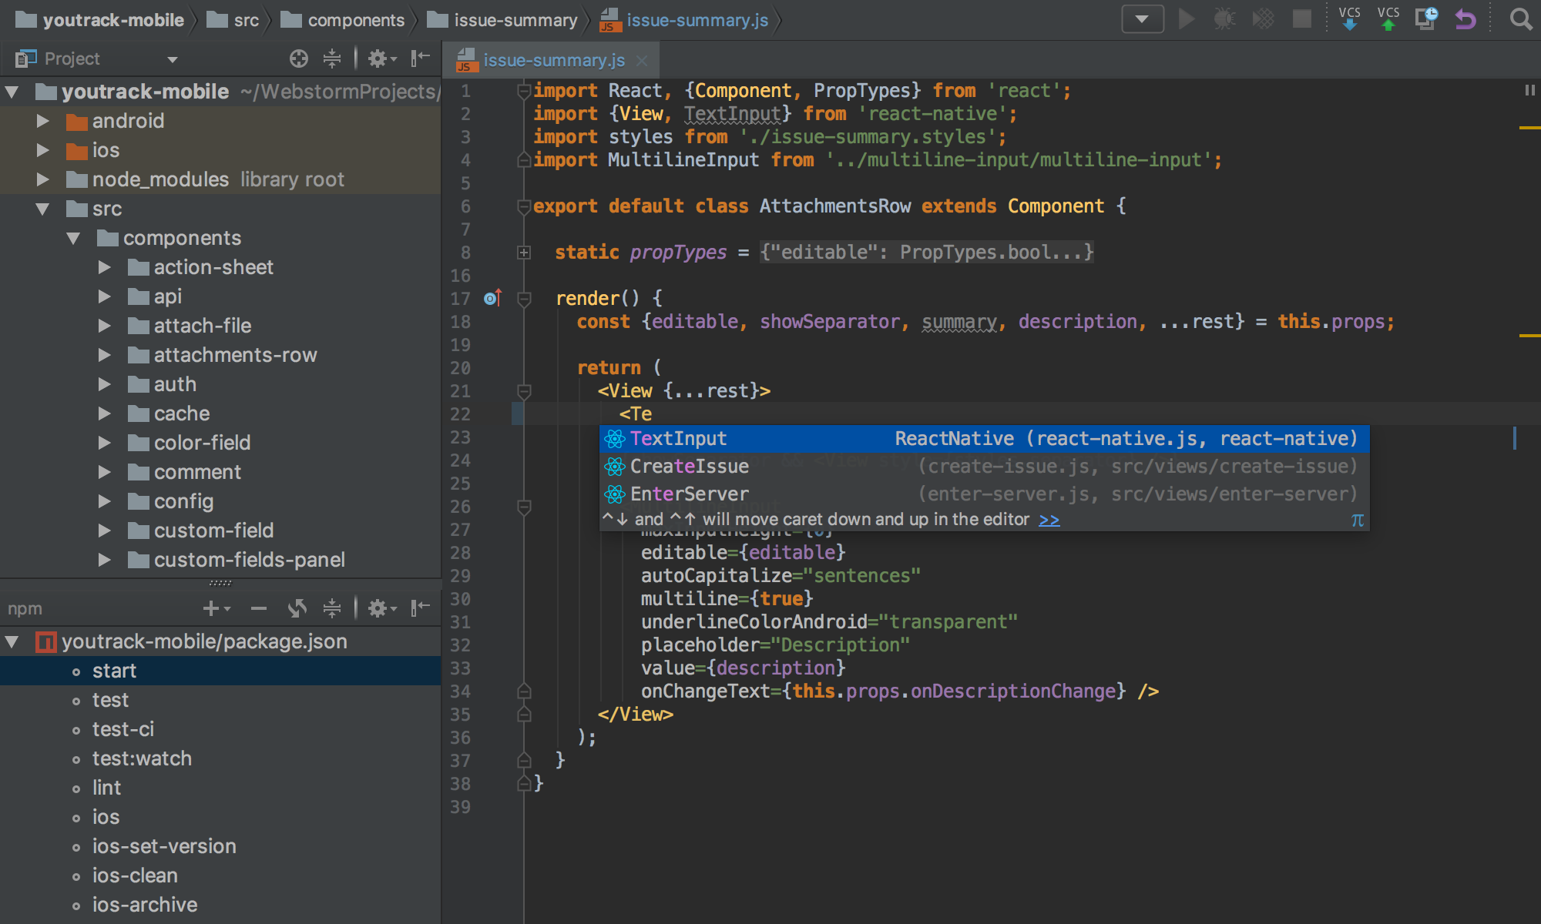
WebStorm
Единственная IDE в нашем списке. JetBrains WebStorm — интегрированная среда разработки на JavaScript, CSS & HTML от компании JetBrains, разработанная на основе платформы IntelliJ IDEA. WebStorm обеспечивает автодополнение, анализ кода на лету, навигацию по коду, рефакторинг, отладку, и интеграцию с системами управления версиями. Подходит для более опытных разработчиков, которые занимаются разработкой веб-приложений.

Slide 35
СПАСИБО!

Slide 36
WEB-ПРОГРАММИРОВАНИЕ HTML & CSS 3 занятие

Slide 37
ЧТО МЫ СЕГОДНЯ ИЗУЧИМ
01
02
03
04
Элементы и их виды
Списки
Изображения и видео
Адреса, ссылки и якоря

Slide 38
01
Элементы и их виды

Slide 39
Элементы и их виды
Элементы - то, что создаётся тегами. Можно сказать, что теги это текстовое представление элементов. Элементы бывают двух видов: блочные и строчные

Slide 40
Блочные элементы
Составляют структуру страницы.
Особенности:
блоки располагаются друг под другом по вертикали
запрещено вставлять блочный элемент внутрь строчного
занимают всё допустимое пространство по ширине
высота вычисляется автоматически, исходя из содержимого
Примеры:
абзацы <р>
списки: маркированные (с маркером) <ul> и нумерованные (с числами) <ol>
заголовки: от первого уровня <h1> до шестого уровня <h6>
статьи <article>
разделы <section>
длинные цитаты <blockquote>
блоки общего назначения <div>

Slide 41
Строчные элементы
Используются для форматирования текстовых фрагментов. Обычно содержат одно или несколько слов.
Особенности:
элементы, идущие подряд, располагаются на одной строке и переносятся на другую при необходимости
внутрь допустимо вставлять текст или другие строчные элементы, помещать блочные элементы – запрещено
Примеры:
ссылки <a>
выделенные слова <em>
важные слова <strong>
короткие цитаты <q>
аббревиатуры <abbr>

Slide 42
Если ты запомнишь только одну вещь из этого раздела, запомни, что:
блочные элементы занимают всё доступное пространство по ширине
строчные элементы ведут себя как текст - выстраиваются в ряд по горизонтали и переносятся на следующую строчку, если не хватает места

Slide 43
Списки
02

Slide 44
Списки
В HTML существует три вида списков:
Маркированный
Нумерованный
Список определений

Slide 45
Маркированный
Список из неупорядоченных элементов.
Состоит из двух тегов:
<ul> (unordered list) - тег начала и конца списка
<li> (list item) - пункт списка
Пример:
Список ингредиентов:
<ul>
<li>Картошка</li>
<li>Морковка</li>
<li>Свекла</li>
</ul>

Slide 46
Нумерованный
Упорядоченный список, каждый пункт имеет свой номер.
Состоит из двух тегов:
<ol> (ordered list) - тег начала и конца списка
<li> (list item) - пункт списка
Пример:
Инструкция по приготовлению:
<ol>
<li>Довести воду до кипения</li>
<li>Засыпать ингредиенты</li>
<li>Варить 10 минут</li>
</ol>

Slide 47
Список определений
Используются для создания списка терминов и их определений.
В общем случае, каждый пункт — это пара "имя/значение".
Состоит из трёх тегов:
<dl> (description list) - тег начала и конца списка
<dt> (term) - термин
<dd> (description) – определение
Пример:
<dl>
<dt>Гаспачо</dt><dd>лёгкий холодный суп из перетёртых в пюре свежих овощей</dd>
<dt>Том-ям</dt><dd>кисло-острый суп на основе куриного бульона с креветками, курицей, рыбой или другими морепродуктами</dd>
<dt>Борщ</dt><dd>разновидность супа на основе свёклы, которая придаёт борщу характерный красный цвет</dd>
</dl>

Slide 48
Вложенные списки
Списки можно вкладывать друг в друга. Для этого в элемент списка вставляется ещё один список. Можно вкладывать списки любого вида друг в друга в любой последовательности.

Slide 49
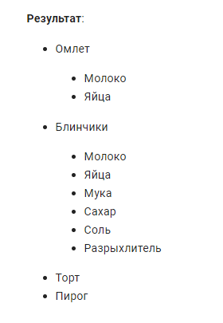
Пример:
<ul>
<li>Омлет
<ul>
<li>Молоко</li>
<li>Яйца</li>
</ul>
</li>
<li>Блинчики
<ul>
<li>Молоко</li>
<li>Яйца</li>
<li>Мука</li>
<li>Сахар</li>
<li>Соль</li>
<li>Разрыхлитель</li>
</ul>
</li>
<li>Торт</li>
<li>Пирог</li>
</ul>

Slide 50
ЗАДАНИЕ
Создайте список участников вашей команды и добавьте его на html-страничку

Slide 51
Изображения и видео
03

Slide 52
Изображения
Для добавления изображения используется тег <img>. Это одинарный тег. Вот его основные атрибуты:
src - ссылка на картинку﻿
alt - текст, который отображается вместо картинки, если она не загрузилась
title - текст, который отображается при наведении мыши на картинку
width - ширина картинки в пикселях
height - высота картинки в пикселях

Slide 53
Изображения
Пример:
<img
src="http://example.com/cat.jpg"
title="Мурка"
alt="Рыжая кошка валяется в снегу"
width="640"
height="480"
>

Slide 54
Семантичные изображения с подписью в HTML 5
В HTML 5 появились теги для оформления объектов ﻿с подписями﻿ - figure и figcaption. Если твоей картинке нужна подпись - пользуйся ими. Пример кода:
<figure>
<img src="https://www.google.ru/images/branding/googlelogo/2x/googlelogo_color_120x44dp.png﻿">
<figcaption>
Лого гугла от ﻿2015 года
</figcaption>
﻿</figure>

Slide 55
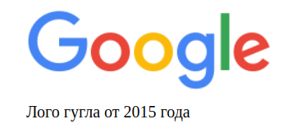
Семантичные изображения с подписью в HTML 5
﻿Результат:

Slide 56
ЗАДАНИЕ
Добавьте 2 изображения на вашу страничку:
с подписью и без

Slide 57
Видео
Добавляет, воспроизводит и управляет настройками видеоролика на веб-странице. Путь к файлу задается через атрибут src или вложенный тег <source>.

Slide 58
Видео
Основные атрибуты тега:
autoplay - видео начинает воспроизводиться автоматически после загрузки страницы.
controls - добавляет панель управления к видеоролику.
height - задает высоту области для воспроизведения видеоролика.
loop - повторяет воспроизведение видео с начала после его завершения.
poster - указывает адрес картинки, которая будет отображаться, пока видео не доступно или не воспроизводится.
preload - используется для загрузки видео вместе с загрузкой веб-страницы.
src - указывает путь к воспроизводимому видеоролику.
width - задает ширину области для воспроизведения видеоролика.

Slide 59
ЗАДАНИЕ
Скачать видео
Добавить к себе в проект
Залить видео на свою html-страничку, добавив атрибуты height и width

Slide 60
04
Адреса, ссылки и якоря

Slide 61
Ссылки и адреса
Ты уже знаком со ссылками:
<a href="https://google.com/">Google</a>
Повторим: для создания ссылки необходимо использовать тег <a>. Атрибут href указывает адрес, по которому будет совершён переход.
Адреса бывают двух видов: абсолютные и относительные

Slide 62
Абсолютные адреса
Абсолютный адрес, записанный в полной форме. Например,
https://google.com/doodles
Давай разберём этот адрес:
https - так называемая «схема», обычно это название протокола. HTTPS - защищённая версия HTTP
google.com - доменное имя сайта
/doodles - путь (директория) внутри сайта

Slide 63
Абсолютные адреса
Ещё пример:
file:///C:/Users/admin/Desktop/Новая%20папка/image.jpg
file - схема URI, предназначенная для того, чтобы адресовать файлы на локальном компьютере или в локальной сети
/C:/Users/admin/Desktop/Новая%20папка/image.jpg - путь до файла. %20 - код пробела в URI-кодировании.

Slide 64
Относительные адреса
Относительный - сокращённый адрес. В таком адресе начальная часть опущена и браузер использует текущий адрес для определения полного адреса. Примеры:
//google.com - ссылка на домен в текущем протоколе: если мы находимся по адресу, который начинается с http, то ссылка будет вести на http://google.com
/sheets - ссылка на путь внутри текущего домена: если мы находимся на http://google.com, то ссылка будет вести на http://google.com/sheets, а если на http://facebook.com, то на http://facebook.com/sheets.

Slide 65
Пример использования относительного адреса
Файловая система:
Новая папка
├───img
│ ├───kisa.jpg
│ └───kot.png
├───index.html
└───style.css
Код в index.html:
...
<link rel="stylesheet" href="style.css">
...
<img src="img/kisa.jpg">
<img src="img/kot.png">

Slide 66
Относительные адреса
При выполнении заданий с использованием файлов - картинок, шрифтов, веб-страниц, которые находятся локально (то есть у тебя на устройстве), используй относительные ссылки. Потому что при загрузке кода на сервер, ссылке вроде file:///C:/Users/admin/Desktop/Новая%20папка/image.jpg перестанут работать.

Slide 67
Используй. Относительные. Ссылки.
<!-- index.html -->
<!DOCTYPE html>
<html lang="ru">
<head>
<title>Мой сайт!!1</title>
<meta charset="UTF-8">
<link href="file:///C:/Users/admin/Desktop/Мой%20сайт/index.css" rel="stylesheet">
<link href="file:///C:/Users/admin/Desktop/Мой%20сайт/css/normalize.css" rel="stylesheet">
</head>
<body>
<h1>Мама, я в интернете!</h1>
<img src="file:///C:/Users/admin/Desktop/Мой%20сайт/img/picture.jpg" title="Ето я">
</body>
</html>
Замени абсолютные ссылки в HTML-коде на относительные.
Структура файловой системы:
C:.
├───Users
│ └───admin
│ └───Desktop
│ └───Мой сайт
│ ├───index.html
│ ├───index.css
│ ├───css
│ │ └───normalize.css
│ └───img
│ └───picture.jpg
...

Slide 68
Используй. Относительные. Ссылки.
<!-- index.html -->
<!DOCTYPE html>
<html lang="ru">
<head>
<title>Мой сайт!!1</title>
<meta charset="UTF-8">
<link href="index.css" rel="stylesheet">
<link href="css/normalize.css" rel="stylesheet">
</head>
<body>
<h1>Мама, я в интернете!</h1>
<img src="img/picture.jpg" title="Ето я">
</body>
</html>

Slide 69
Якоря
Ссылки могут ссылаться не только на страницу, но ещё и на конкретное место на странице. Такие ссылки называются якорными, а места, на которые они ссылаются -- якорями.
Якорному элементу нужно прописать атрибут id c именем якоря, например:
<h1 id="anchor">Якорь</h1>
Теперь, чтобы сослаться на этот якорь, нужно использовать вот такую ссылку:
<a href="#anchor">Перейти к якорю</a>
При нажатии на ссылку произойдёт переход к нужному месту страницы, а в адресной строке к адресу страницы добавится адрес якоря #anchor
Якоря могут использоваться как в относительных ссылках, как в примере выше, так и в абсолютных, например: http://example.com/page#anchor

Slide 70
Задание на ссылки
Создай ссылку, которая:
ссылается на https://google.com
будет открываться в новой вкладке

Slide 71
СПАСИБО!

